Slide 1
Pertemuan 13 - DW
OLAP (ONLINE ANALYTICAL PROCESSING)

Slide 2
Outline
Information Delivery
OLAP
Cube
Karakteristik OLAP Fitur dan Fungsi OLAP Model OLAP Implementasi OLAP

Slide 3
Information Delivery
Siapa penggunanya?
  Pengguna biasa dan pemula → laporan ad hoc
  Analis bisnis → kueri kompleks, analisis multidimensi, analisis statistika
  Manajer dan direktur → Sistem informasi eksekutif
  Data mining
  Online query and reports

Slide 4
Contoh Akses per Pengguna
Laporan terpraproses
Cetakan dan Kueri yang sudah terdefinisi sebelumnya
Akses Ad-Hoc Terbatas Akses Ad-Hoc Kompleks

Slide 5
Berdasarkan Fungsi Pekerjaan
Manajer dan Eksekutif Tingkat Tinggi
Laporan standar pada metrik kunci akan berguna
Informasi yang sudah di- « custom » dan dipersonalisasi lebih disukai
Analis Teknis
Analisis kompleks, analisis statistika
Kemampuan Drill-down dan Slice and Dice
Akses ke Data Warehouse secara penuh

Slide 6
Berdasarkan Fungsi Pekerjaan
Analis Bisnis
Tidak cocok untuk pembuatan kueri dan report dari awal
Navigasi yang sudah terprogram akan membantu
Mungkin bisa memodifikasi report terdefinsi sebelumnya
Pengguna Berorientasi bisnis
Pekerja pengetahuan yang lebih suka GUI point-and-click
Memiliki report standar dan kemampuan kueri ad-hoc terbatas

Slide 7
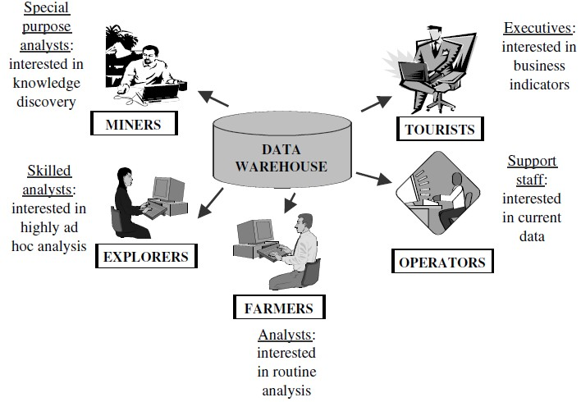

Slide 8
Turis
Kemampuan untuk identifikasi hal menarik tanpa kesulitan
Pemilihan apa yang dibutuhkan dengan mudah tanpa membuang waktu di navigasi panjang
Kemampuan untuk bergerak dari satu tempat menarik ke yang lain
Informasi tambahan akan selalu tersedia mengenai indikator kunci yang dipilah untuk eksplorasi lebih lanjut

Slide 9
Operator
Jawaban cepat dari data terkini yang dapat dipercaya
Bagaimana keadaan performa dari metrik bisnis tersebut
Data paling terkini dengan pembaruan yang lebih sering dari source system Akses cepat ke informasi yang sangat detail
Analisis cepat terhadap data terkini
Antarmuka sederhana dan langsung untuk pengambilan informasi

Slide 10
Farmer
Kualitas data yang terintegrasi dari source system
Menjalankan kueri yang dapat diprediksi dengan cepat
Kemampuan untuk menjalankan report rutin dan membuat jenis standar Mendapatkan informasi yang sama dalam rentang waktu tertentu Himpunan hasil yang lebih presisi dan kecil
Perbandingan sederhana data sekarang dan data historis

Slide 11
Explorers
Kueri yang tidak dapat diprediksi dan ad-hoc
Mampu mengambil data terperinci dengan volume besar untuk analisis
Analisis kompleks
Mampu menyediakan kueri dan analisis yang sepenuhnya baru dan tidak terstruktur

Slide 12
Miners
Akses ke kumpulan data untuk dianalisis dan digali
Mampu mengakses data historis dengan volume besar dari bertahun-tahun lalu
Dapat mendapatkan korelasi penting antar data dalam volume besar
Mampu mengekstraksi data dari DW dalam format untuk teknik penggalian khusus
Menganalisis data dalam 2 mode:
Membuktikan suatu hipotesis sesuai fakta dalam data atau tidak
Membuat hipotesis baru

Slide 13
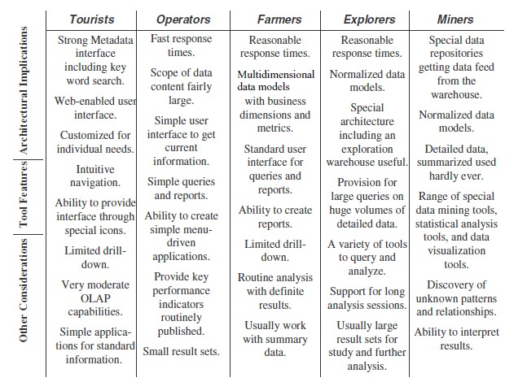

Slide 14
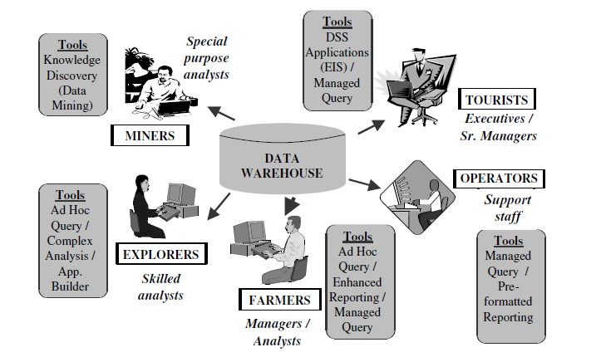

Slide 15
OLAP
Online Analytical Processing
Diperlukan untuk
Information Delivery
Analisis Multidimensi
Kalkulasi Cepat dan Kuat

Slide 16
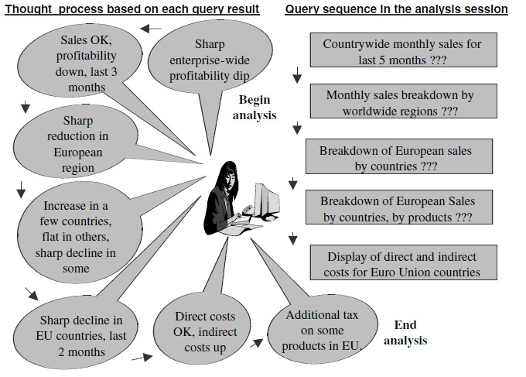

Slide 17
Contoh kueri dalam OLAP
Roll-up untuk memberikan ringkasan dan agregasi per hierarki dimensi Drill-down dari tingkat atas ke tingkat dasar per hierarki dimensi Penghitungan sederhana
Penghitungan persentase
Persamaan aljabar terkait KPI
Moving averages dan persentase pertumbuhan Analisis tren menggunakan metode statistik

Slide 18
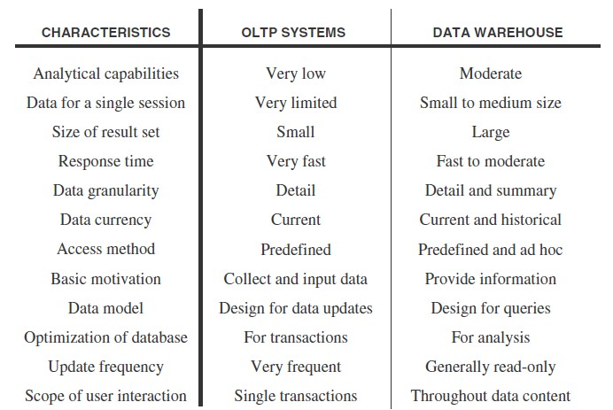

Slide 19
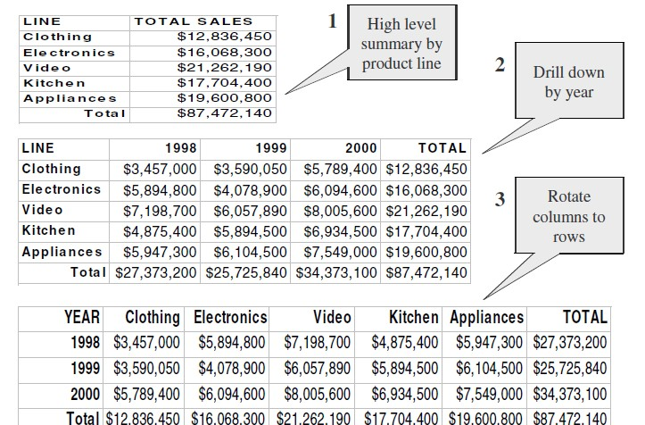

Slide 20
Definisi OLAP
Kelompok teknologi perangkat lunak
Ditujukan untuk analis, manajer, dan eksekutif
Akses cepat, konsisten, dan interaktif dalam informasi dengan berbagai tampilan Hasil transformasikan dari data mentah
Pandangan sebenarnya dari perusahaan

Slide 21
Karakteristik OLAP
Memudahkan user memiliki pandangan multidimensi dan logis dari data dalam DW
Memudahkan kueri interaktif dan analisis kompleks untuk user
Memudahkan user untuk mendapatkan detail melalui drill down atau ringkasan dan agregasi melalui roll up
Memberikan kemampuan untuk melakukan kalkulasi dan perbandingan
Menyajikan hasil dalam sebuah angka dengan berbagai cara, termasuk graf dan charts

Slide 22
Cube/Kubus
Cube adalah objek utama dalam OLAP
Terdiri dari dimensi dan measure

Slide 23
Contoh Cube
Cube untuk analisis penjualan mencakup
Metrik: Item_Sale_Price, Item_Cost
Dimensi: Store_Location, Product_Line, dan Fiscal_Year
Tujuan cube: Membuat user mampu memisahkan Item_Sale_Price dan Item_Cost ke dalam kategori yang berbeda dengan Store_Location, Product_Line, dan Fiscal_Year

Slide 24
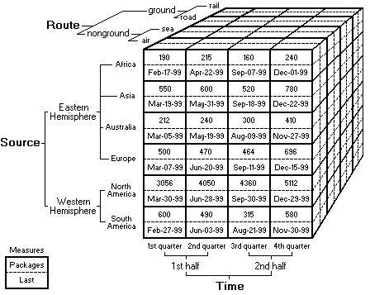

Slide 25
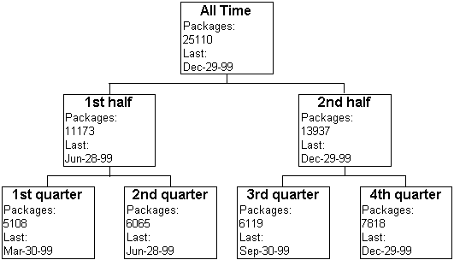

Slide 26
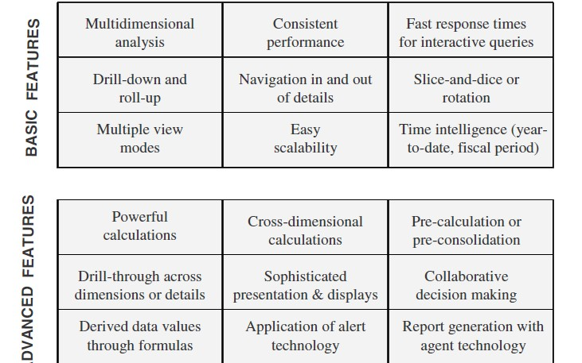
Fungsi dan Fitur OLAP

Slide 27
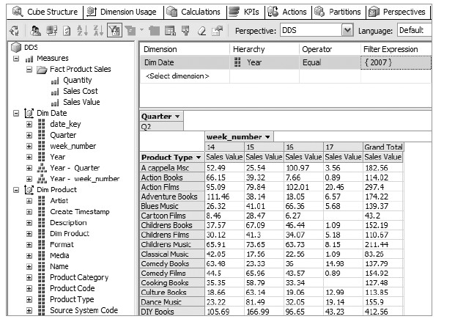

Slide 28
Fitur OLAP
Analisis Dimensi

Slide 29
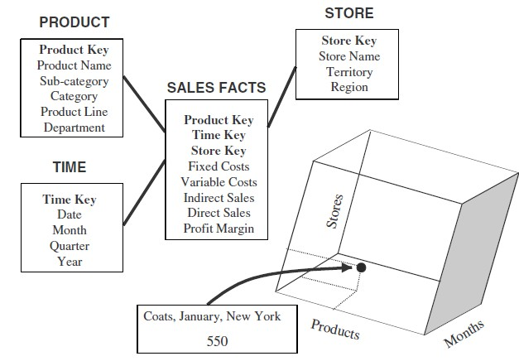

Slide 30
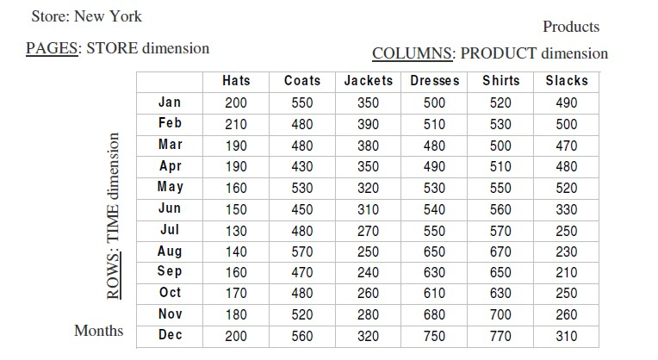

Slide 31
Hypercube?
Cube: 2 dimensi+metrik Hypercube: >= 3 dimensi+metrik Bagaimana representasinya?

Slide 32
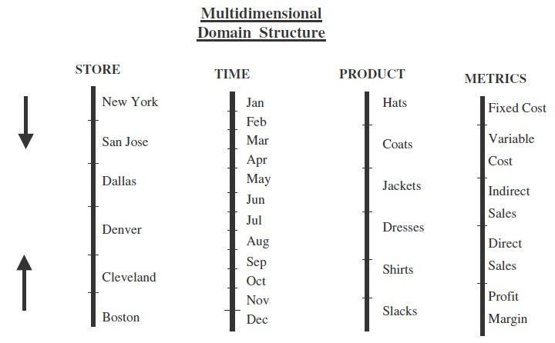

Slide 33
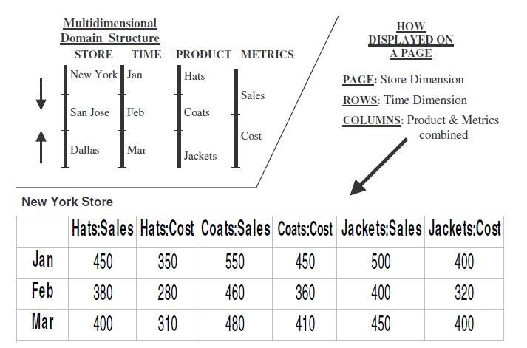

Slide 34
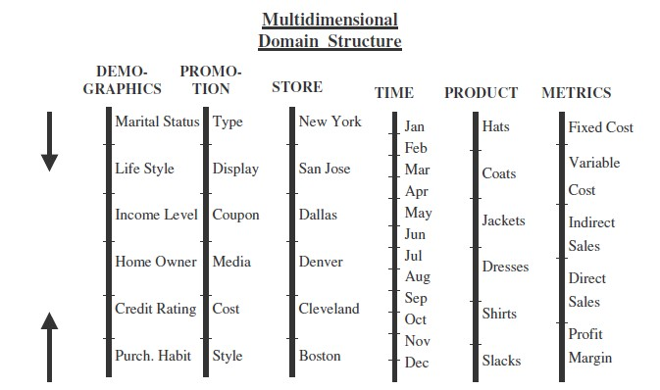

Slide 35
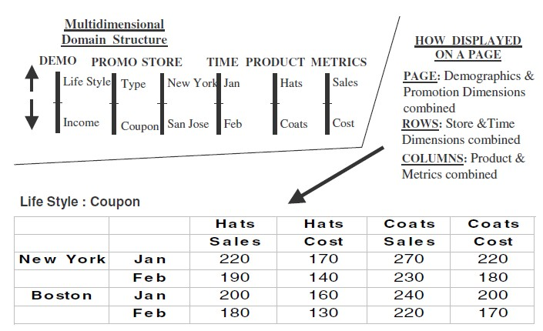

Slide 36
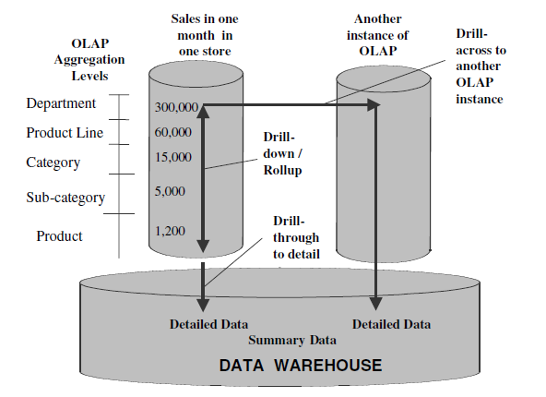

Slide 37
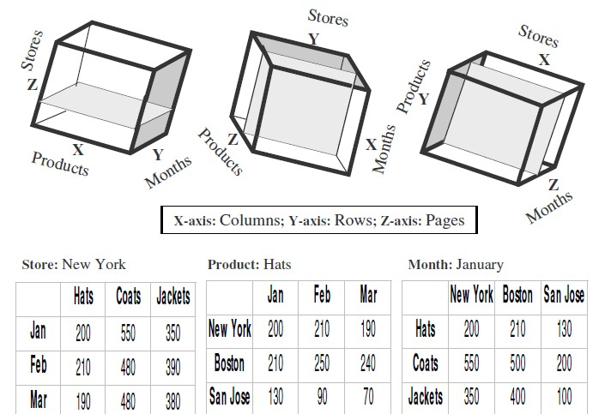
Slice and Dice

Slide 38
Kegunaan dan Manfaat
Meningkatkan produktivitas manajer bisnis, eksekutif, dan analis
User mampu melakukan analisisnya sendiri tanpa bantuan staf IT
Pengembang IT dapat men-deliver aplikasi lebih cepat karena sistemnya spesifik sesuai rancangan
Mengefisiensikan operasi dengan reduksi waktu eksekusi kueri dan lalu lintas jaringan Kemampuan pemodelan tantangan dunia nyata dengan metrik bisnis dan dimensi

Slide 39
Model OLAP
MOLAP (Multidimensional OLAP)
ROLAP (Relational OLAP)
DOLAP (Desktop OLAP)

Slide 40
MOLAP
Data untuk analisis disimpan dalam database multidimensi khusus
Cube sudah disimpan dalam suatu server MDBMS
Klien cukup mengambil proses dari server

Slide 41
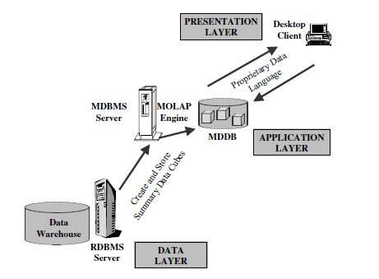

Slide 42
ROLAP
Pembuatan cube dalam OLAP model ini disembunyikan metadata Metadata ➔ mendukung mapping dari dimensi ke tabel relasonal Metadata tambahan mendukung peringkasan dan agregasi

Slide 43
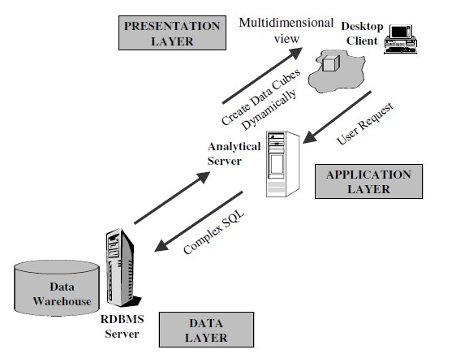

Slide 44
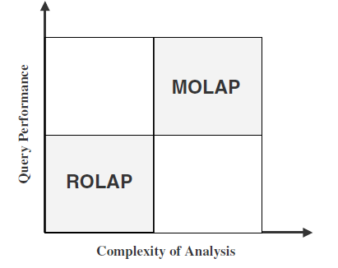
ROLAP vs MOLAP

Slide 45
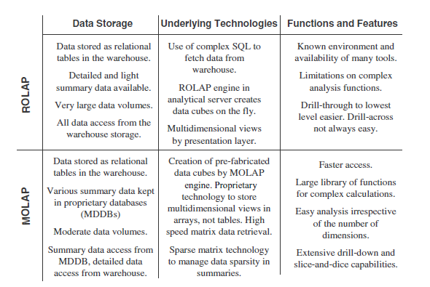

Slide 46
Pertimbangan Implementasi OLAP
Perancangan data dan persiapan
Sistem OLAP menyimpan dan menggunakan data yang jauh lebih sedikit daripada Data
Warehouse
Data dalam OLAP sudah teringkas
Data OLAP lebih fleksibel untuk pengolahan dan analisis sebagian
Setiap sistem OLAP telah di-custom untuk server instance tersebut

Slide 47
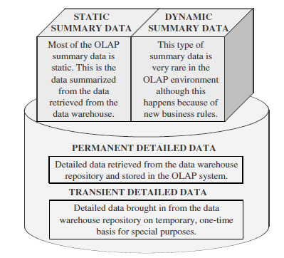

Slide 48
Administrasi dan Performa
Administrasi dan Manajemen
Bagaimana data akan diakses
Pemilihan dimensi bisnis yang baik
Pemilihan filter yang tepat untuk pemuatan data
Metode dan Teknik untuk memindahkan data ke sistem OLAP
Ukuran database multidimensi
Sparse-matrix
Drill-down/drill-across
Akses dan Keamanan
Fasilitas Backup dan Restore

Slide 49
Administrasi dan Performa
Performa
Kueri OLAP bisa jadi kompleks dan penuh penghitungan
Tentukan waktu refresh dari OLAP

Slide 50
Platform OLAP
Bagaimana membagi-bagi platform
Tentukan ukuran dan penggunaan data warehouse utama yang akan meningkat sampai
diperlukan pembagian
Penggunaan OLAP oleh departemen
OLAP harus stabil dan bekerja dengan baik
Sistem geografis perusahaan
Penggunaan antar user
Perbedaan konfigurasi

Slide 51
Tahap Implementasi OLAP
Pemodelan Dimensi
Perancangan dan Pembangunan MDDB
Pemilihan data yang akan dipindah ke sistem OLAP Ekstraksi dan akuisisi data oleh sistem OLAP Pemuatan data dalam server OLAP
Penghitungan dari agregasi data dan data turunan Implementasi aplikasi desktop
Penyediaan pelatihan user

Slide 52
Ringkasan
Information Delivery dibagi atas berbagai macam pengguna:
Tourist
Operator
Farmer
Explorer
Miner
OLAP
Digunakan untuk analisis cepat dan multidimensional dalam DW
Cube
Representasi dimensi dan metrik untuk OLAP

Slide 53
Ringkasan
Fungsi dan Fitur OLAP
Analisis Dimensi
Drill-down/Roll-up
Slice and Dice/Rotation
MOLAP vs ROLAP
MOLAP: penyimpanan data dalam bentuk multidimensi dalam server
ROLAP: penyimpanan data dalam bentuk relasional

Slide 54
Ringkasan
Implementasi OLAP
Perancangan Data Dimensional
Pertimbangan manajemen dan administrasi
Pemilihan tool dan products
Pembagian platform

